Slide 1
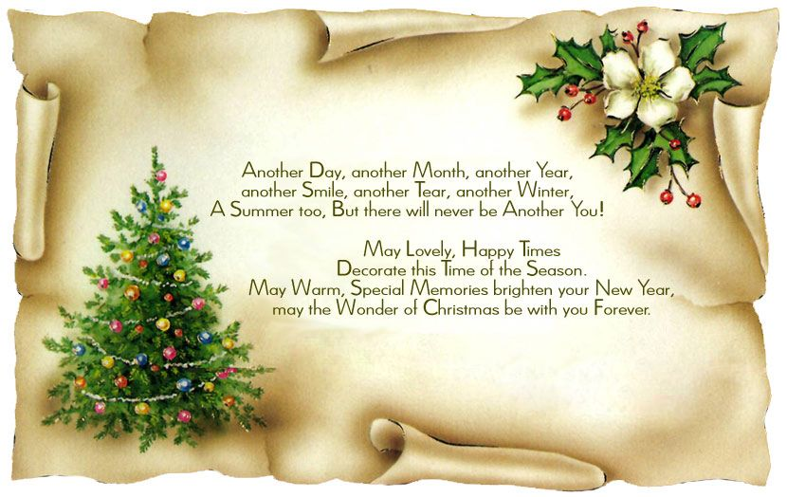
Зписування тексту з картинки, переклад тексту з англійської на українську мову
Інший День, Інший Місяць, Інший Рік
Інша Посмішка,інша Сльоза,інша Зима
І Літо теж,але ніколи не буде іншої Тебе!
Може мило,щасливий час
прикрашати цей час і сезон
Можна передбачити, що спогади скрасять твій Новий Рік,
Можливо це Різдвяне диво бути з тобою Назавжди

